Slide 1

UBND PHƯỜNG PHÚC LỢI TRƯỜNG MẦM NON HOA SỮA
LĨNH VỰC PHÁT TRIỂN NHẬN THỨC HOẠT ĐỘNG: KHÁM PHÁ
Đề tài: Sự kỳ diệu của nước
Số lượng: 18 - 20 trẻ
Lớp: MGL
Thời gian: 25-30 phút
Giáo viên: Nguyễn Thị Phúc Hậu

Slide 2
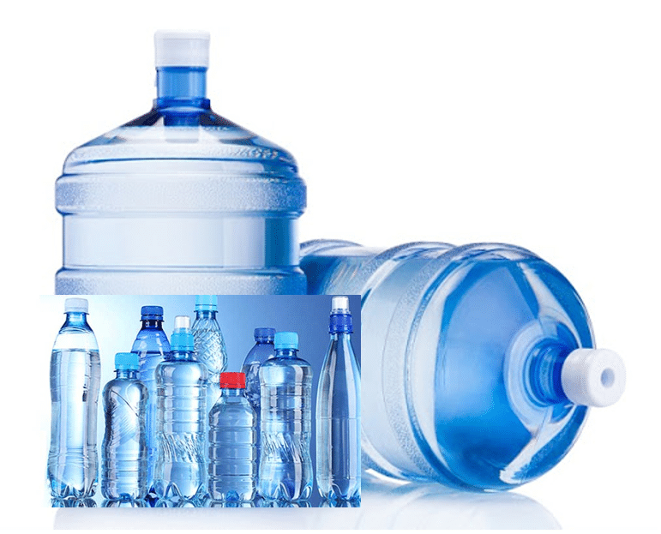

Slide 3
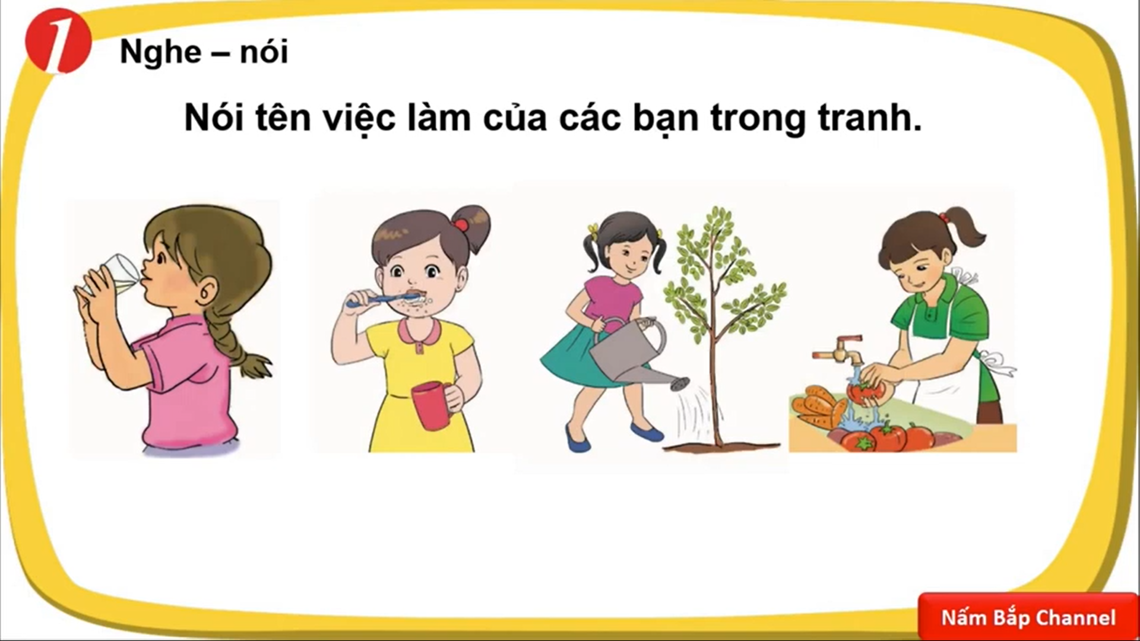

Slide 4
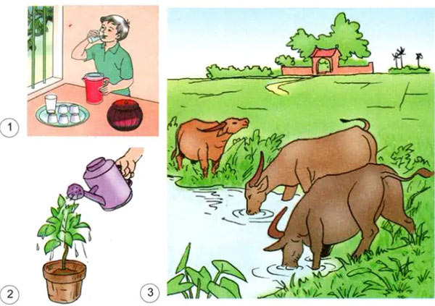

Slide 5
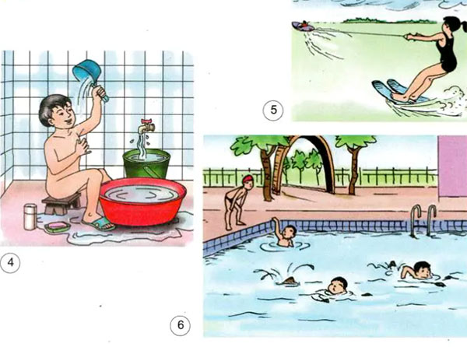

Slide 6
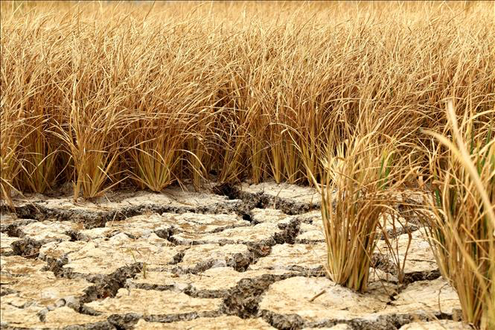
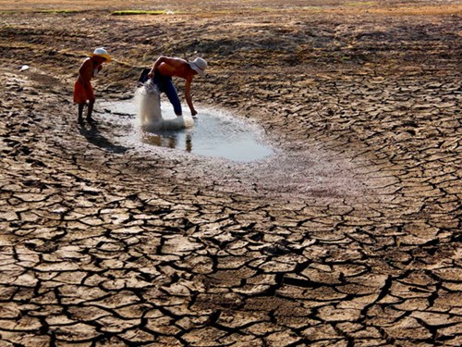
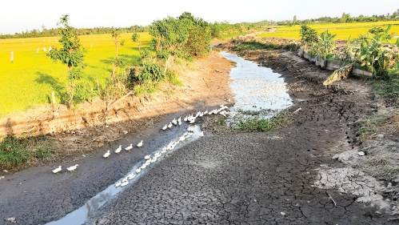

Slide 7
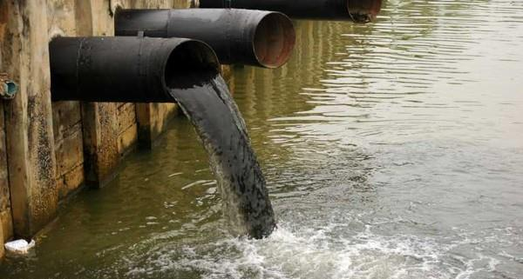
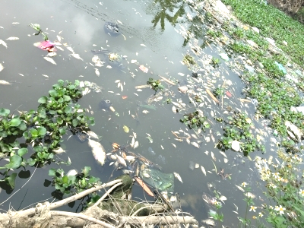
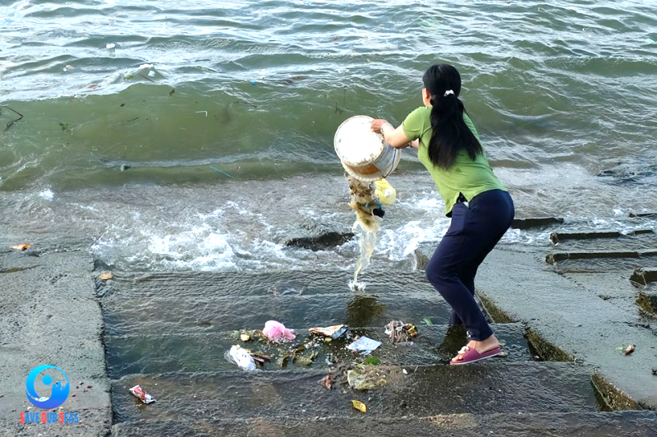
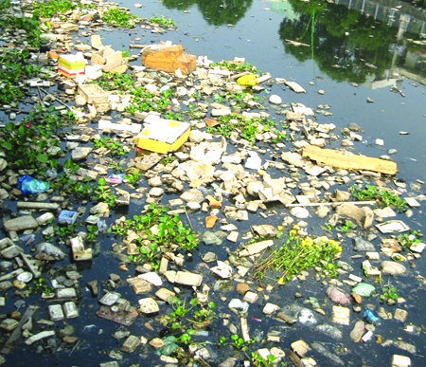

Slide 8
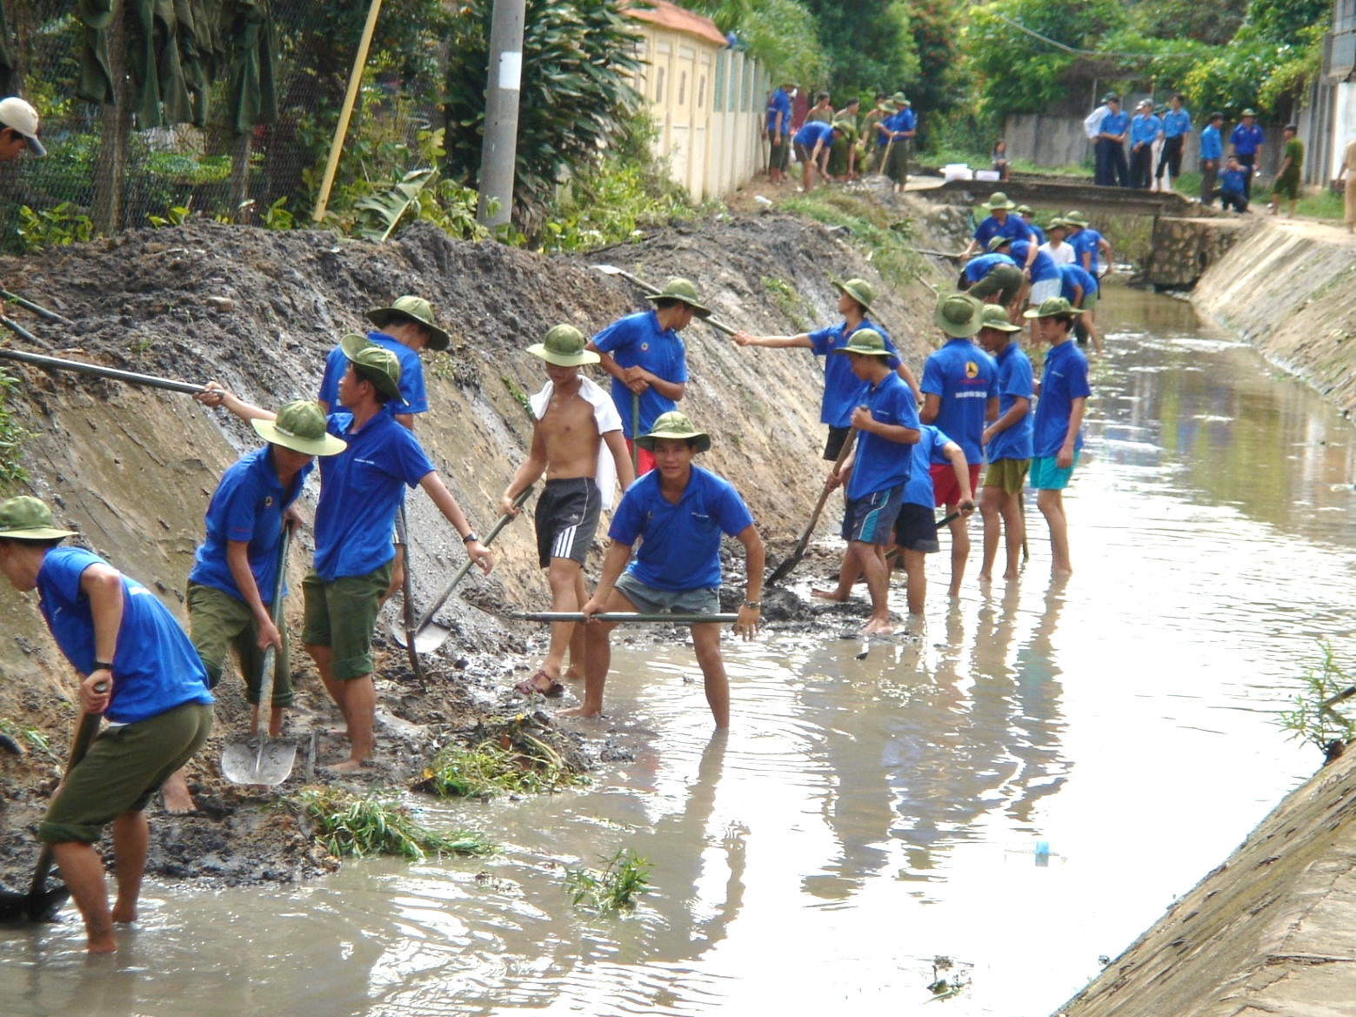
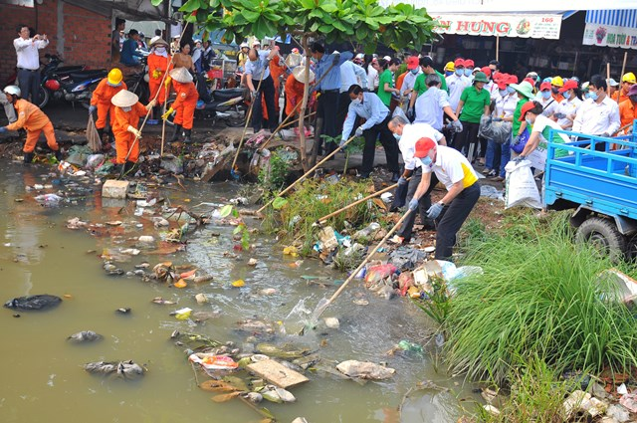
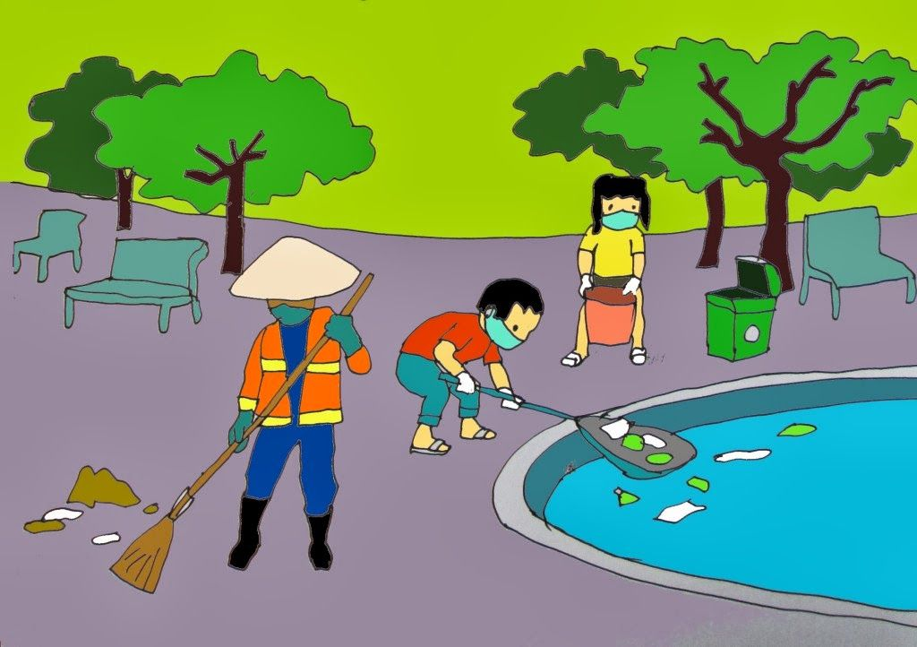

Slide 9
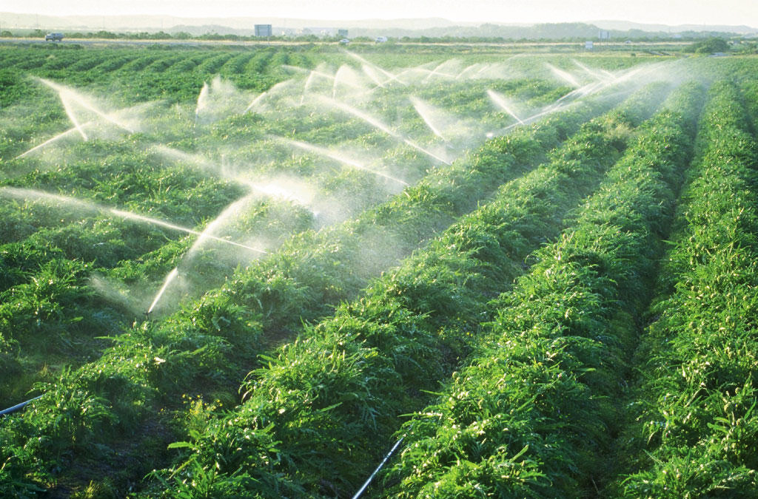
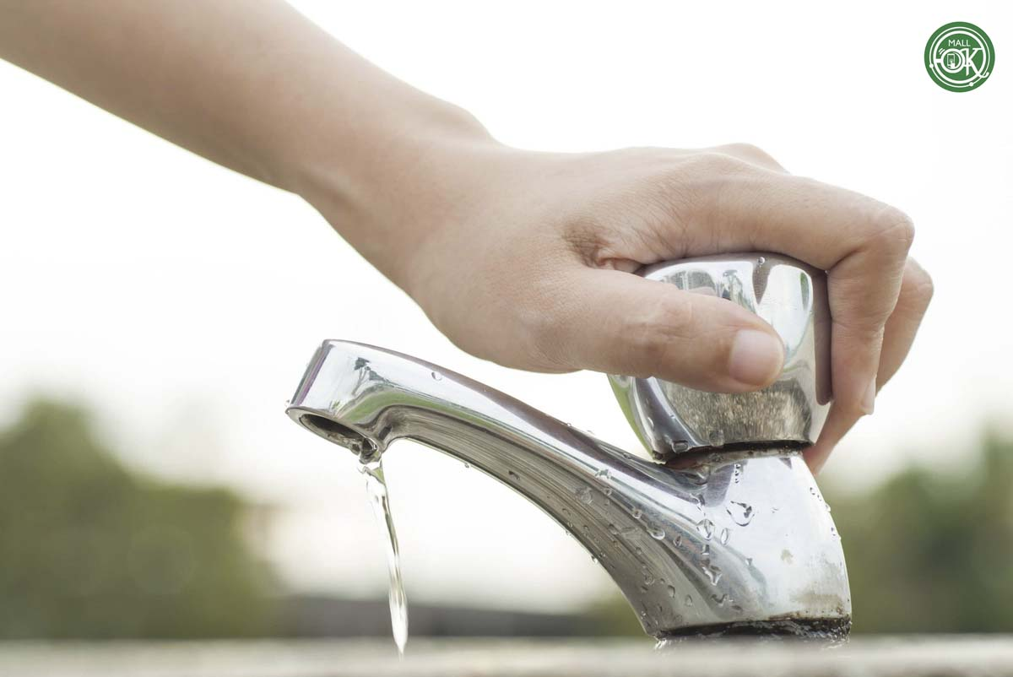


Slide 10
